Slide 1
프로그래밍 실습 2
2018학년도 2학기
과목명: 프로그래밍실습2
강의 교재: C언어로 배우는 프로그래밍 기초 Perfect C
강환수, 강환일, 이동규 공저, 인피니티북스, 2016
[강의 모델 다양화 적용 수업]
반 상 우(Sang-Woo Ban, 潘 尙 佑) (swban@dongguk.ac.kr)
동국대학교 경주캠퍼스 전자⋅정보통신공학과
(에너지공학관 5층, 770-2270, 010-3828-0235)

Slide 2
프로그래밍 실습 2
부교재, 참고 문헌:
쉽게 풀어쓴 C언어 Express, 천인국 저, 생능출판사, 2012년
누구사 쉽게 즐기는 C언어 콘서트, 천인국 저, 생능출판사, 2010년
최신 C 프로그래밍 언어, 김영철, 김운용 저, 도서출판 인터비전, 2005
명품 C언어 프로그래밍, 안기수 저, 생능출판사, 2007년
전자공학도를 위한 C 언어(기초편), 이천희 저, 홍릉과학출판사,2000년
실습으로 배우는 C 언어, 이강, 장성태, 한윤식 공저, 홍릉과학출판사, 2004년
YES C, 정보공학연구소 편, 생능출판사, 2003년
컴퓨터, 전기, 전자, 물리, 수학을 위한 C 언어 기초와 응용, 이재동, 이재호 공저, (주)사이텍미디어, 2001년
Programming in C, 정재은 저, (주)사이텍미디어, 2006년

Slide 3
수업 진행 참고 사항
공식적인 전체 행사 이외에는 모두 결석 처리
병가 등의 개인적인 불가피한 사정이 있을 경우에는 반드시 사전 통보
보고서 제출은 정해진 기한 내 (지연 시 매일 20%씩 감점)
휴대폰 Off
강의노트 및 강의 관련 자료는 e-class에 등록 (학교 홈페이지)

Slide 4
과제 및 평가방법
중간 고사 20%, 기말 고사 30%, 실습 및 수업 참여도 20%, 과제 20%, 출석 10%
- 수업 시간에 적극적인 참여(질의, 응답) 정도 성적에 반영
- 과제물 기한 내 제출 원칙

Slide 5
수업 진행 방식
1. 이론 소개
2. 프로그래밍 실습 위주
3. 매시간 주어지는 실습을 수업시간 내에 완료하고, 완료한 수업내용에 대해 검사를 받는 형식으로 진행
4. Action learning 기법 일부 적용
5. 수업 멘토 제도 도입

Slide 6
수업 진행 방식
1. 이론 소개
2. 프로그래밍 실습 위주
3. 매시간 주어지는 실습을 수업시간 내에 완료하고, 완료한 수업내용에 대해 검사를 받는 형식으로 진행
4. Active learning 기법 일부 적용
5. 수업 멘토 제도 도입

Slide 7
수업 진행 방식 [강의 모델 다양화 적용]
- 수업 시작 10분 ~ 20분
: 리포트 피드백 및 질의응답
- 수업 시작 20분 ~ 2시간 30분
: 기본적 이론 설명 및 관련 내용 실습지도
- 수업 시작 2시간 30분 ~ 3시간 30분
: 제시된 과제 서로 설명하기 방식 진행(Active Learning)
: 팀 별 수준에 따라 교수자 팀 별 개별 지도 병행
: 현격히 이해가 부족한 학생은 수업 멘토로부터 별도 지도를 받음
- 수업 시작 3시간 30분 ~ 4시간 : 마무리 수업 내용 정리
* 매 수업 진행에 따라
항목별 시간은 조정 변경 될 수 있음.

Slide 8
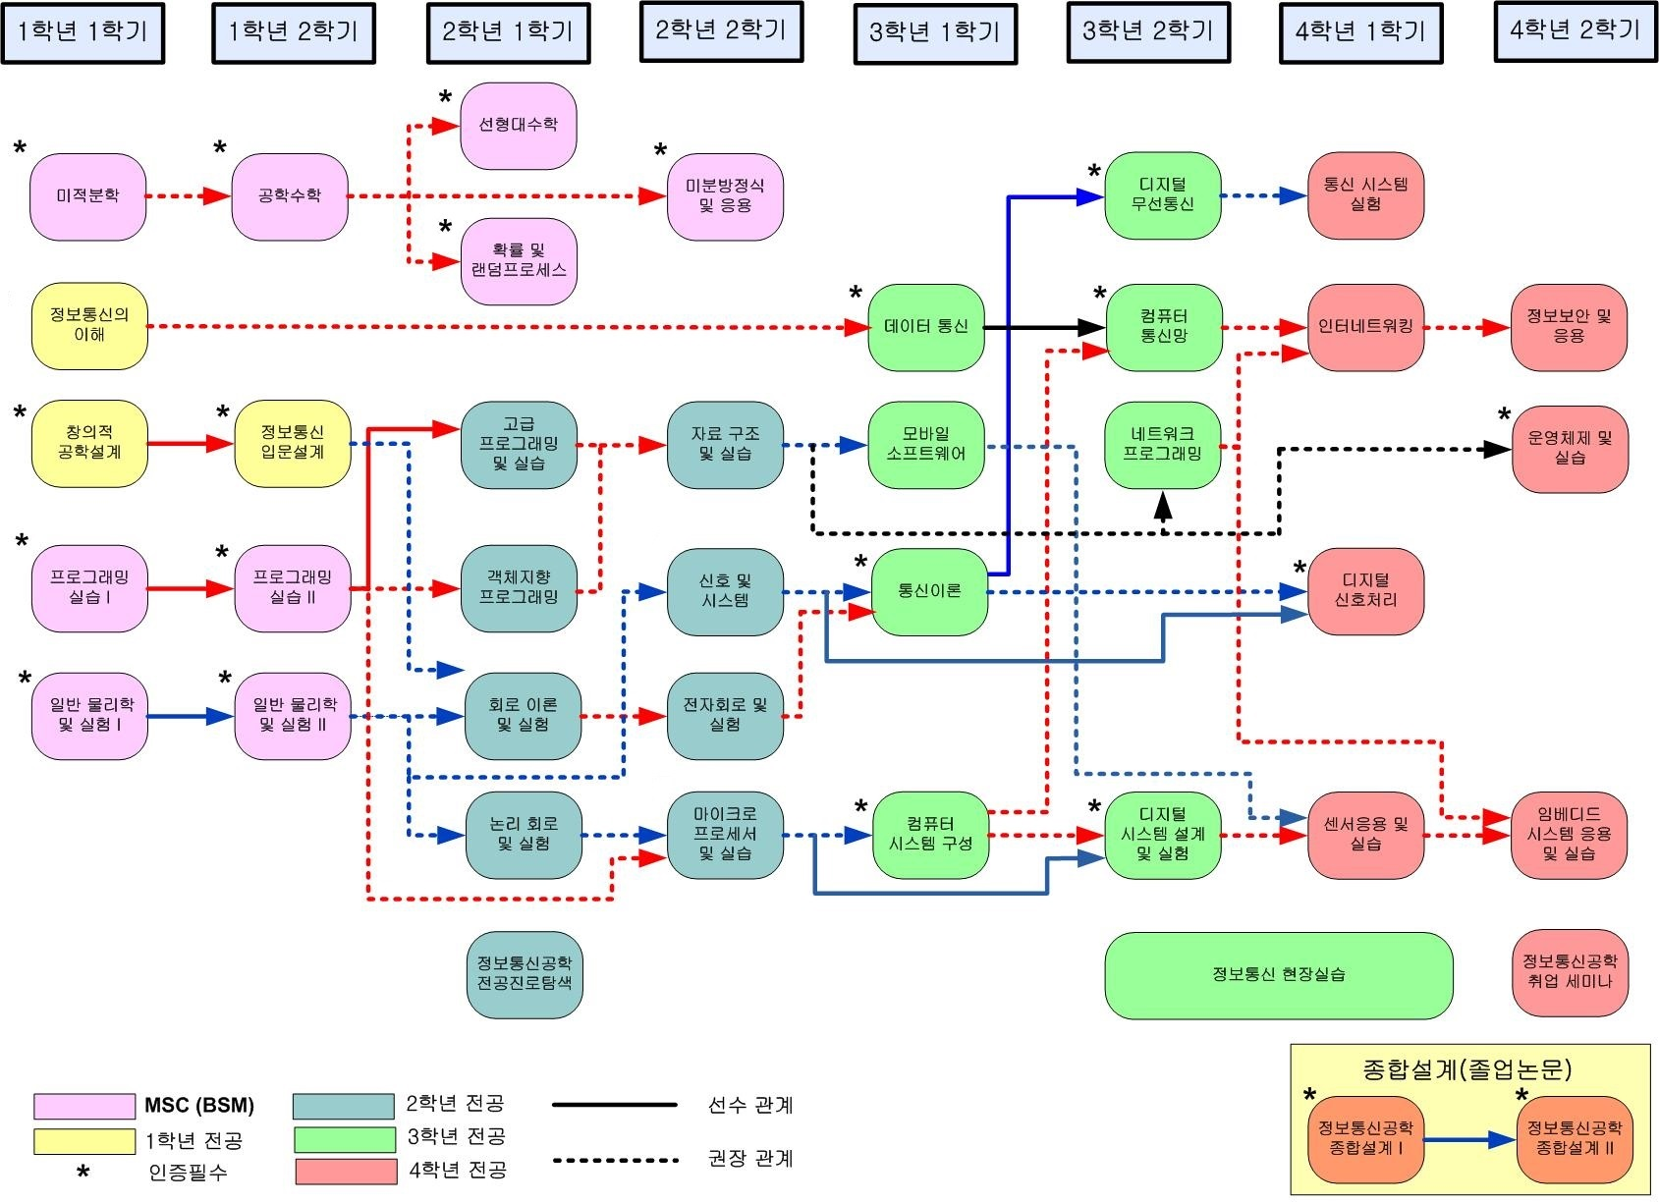
2018 학업이수체계도
!!! 프로그래밍실습 1과 프로그래밍 실습2는 선후수 관계 준수 필요

Slide 9
* Term project
- Term project 주제 결정
- Term project 구현
- Term project 보고서 제출
Term project 일정은 추후 공지: 수업 진도에 따라 조정
** Term project 수행은 수업 진도 및 학생들의 프로그램 능력 등을 고려하여 진행할 예정임

Slide 10
주별 강의 내용
1주: 1학기 프로그래밍실습1 복습
- 자료형부터 제어문까지
2주: 1학기 프로그래밍실습1 복습
- 반복문 및 배열
3주: 포인터 기초
- 포인터 개념 이해 및 포인터를 활용한 프로그램 구현 실습
4주: 배열
- 다차원 배열 이해 및 배열과 포인터 관계 이해, 배열을 활용한 프로그램 구현 실습
5주: 함수 기초
- 사용자 정의 함수 구현 및 라이브러리 함수를 활용한 프로그램 구현
6주: 문자와 문자열
- 문자열기본, 문자열배열, 문자열입출력, 문자열 활용 응용프로그램 구현 실습
7주: 문자열2
- 문자이용,문자열함수,명령어줄 전달인자, 문자열 함수등을 활용한 응용프로그램 실습
8주: 중간고사

Slide 11
주별 강의 내용
9주: 변수의 유효 범위
- 여러 종류의 변수들에 대한 분류 및 그들의 활용범위 관련 내용 학습 및 실습
10주: 구조체와 공용체
- 구조체의 정의와 변수 선언, 구조체 초기값과 대입, 구조체 포인터와 배열, 구조체를 활용한 응용프로그램 구현 실습
11주: 함수와 포인터 활용
- 함수에서 배열 활용 및 구조체 전달 등을 활용한 프로그램 구현
12주: 파일처리
- 파일만들기, 파일저장과 내용읽기, 파일에 문자와 문자열 입출력, 파일처리를 활용한 응용프로그램 구현 실습
- 이진파일생성,임의 접근 파일처리, 파일 함수 정리
13주: 동적메모리와 전처리 1
- 메모리할당, 메모리 초기화와 재할당, 자기참조 구조체
- 동적메모리활당을 활용한 응용프로그램 구현 실습
14주: 동적메모리와 전처리 2
- 연결리스트, 시스템 정의 매크로와 #if, 매크로연산자와 #undef
- 매크로 활용 응용프로그램 구현 실습
15주: 프로그램응용 예제 소개 및 프로젝트(프로그램구현) 실습 및 발표
- 실세계 응용 프로그램 구현 실습
16주: 기말고사

